Slide 1
과목_학년학기_단원 | suhi_h_0402_03
차시명 | 03 소수 세 자리 수를 알아볼까요
파일명 | suhi_h_0402_03_0003
검토 | 담당
수학팀 | 오승태
문서 HISTORY
번호 | 버전 | 문서 작성일 | 내용 비고 | 작성자 (내선번호) | 검토자
1 | V 1.0 | 2022.06.02 | 문서 발생 | 김범수
2 | V 2.0 | 2022.06.22 | 1차 수정 | 오승태
3 | V 2.0 | 2022.06.23 | 2차 검토 |  | 김예림
4
5
6
7
8
9
10
11

Slide 2
학습 단계 | 파일명 | 페이지 정보 | 프레임 수 | 자료 형태 (동영상, 애니메이션, 노래)
 | suhi_h_0402_03_0003.html | 수학 익힘 42~43쪽 | 1 | Html5
총 프레임 수 |  |  | 1

Slide 3




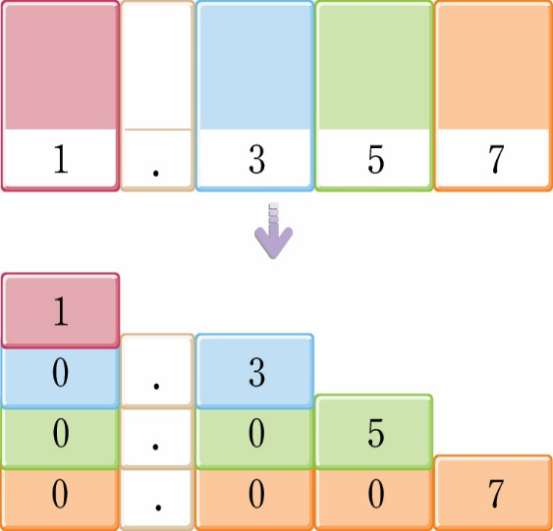
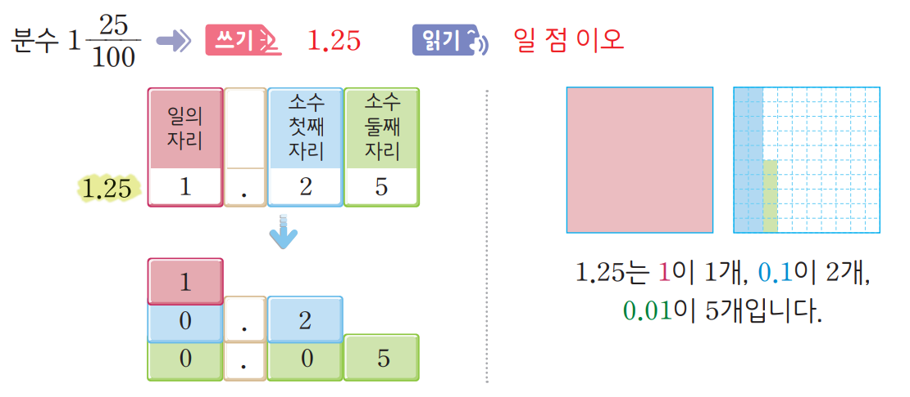
Θ Description & Function
소수 세 자리 수를 알아볼까요 │ 42~43쪽
개념 정리
1
2
3
4
5
개념 정리 페이지
#1
분수 1
357
1000
1.357
일 점 삼오칠
일의
자리
소수
첫째
자리
소수
둘째
자리
소수
셋째
자리
1.357
1
.
3
5
7
1
0
.
3
1.357은 1이 1개, 0.1이 3개,
0.01이 5개, 0.001이 7개입니다.
0
.
0
5
0
.
0
0
7
삽화 파일명 | 3_2_09_01.svg ~ 3_2_09_06.svg / 이미지 내 텍스트 새로 써주세요. 초등 수학\3_002_2015개정\수학 4-2 지도서\app\resource\contents\lesson03\ops\3\images\3_2

Slide 4



Θ Description & Function
소수 세 자리 수를 알아볼까요 │ 42~43쪽
개념 정리
1
2
3
4
5
1. 답 칸 클릭하면 답 나타남. 정답 확인 버튼은 정답 가리기로 토글 됨.
분수를 소수로 나타내 보세요.
207
1000
=
89
1000
0.207
6 =
6.089
#1

Slide 5

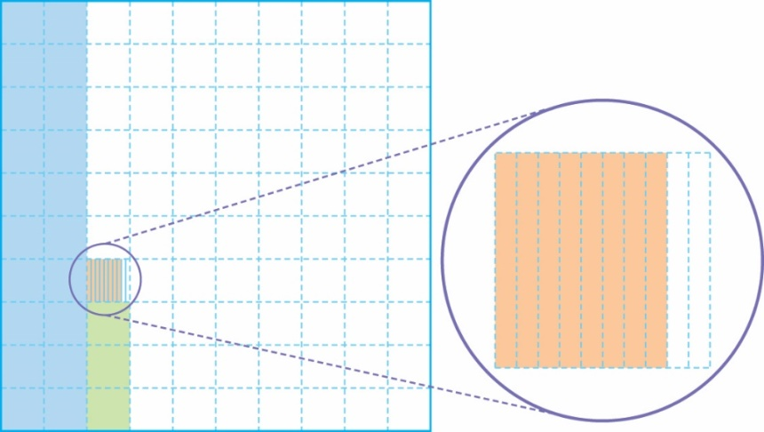

Θ Description & Function
소수 세 자리 수를 알아볼까요 │ 42~43쪽
개념 정리
1
2
3
4
5
1. 풀이 확인 팝업창(다음 슬라이드)
2. 답 칸 클릭하면 답 나타남. 정답 확인 버튼은 정답 가리기로 토글 됨.
전체 크기가 1인 모눈종이에서 색칠한 부분이 나타내는 수를 소수로 쓰고 읽어 보세요.
0.238
영 점 이삼팔
#1
#2
삽화 파일명 | 3_2_2.svg 3_002_2015개정\수학 4-2 지도서\app\resource\contents_sub\lesson03\ops\3\images\3_2

Slide 6
Θ Description & Function
소수 세 자리 수를 알아볼까요 │ 42~43쪽
개념 정리
1
2
3
4
5
< 풀이 확인 클릭 시 나타나는 화면>
전체 크기가 1인 모눈종이에서 색칠한 부분이 나타내는 수를 소수로 쓰고 읽어 보세요.
0.238
풀이
영 점 이삼팔
0.1짜리 모눈을 2칸, 0.01짜리 모눈을 3칸, 0.001짜리 모눈을 8칸 색칠하였으므로 색칠한 부분이 나타내는 수는 소수로 0.238이라 쓰고, 영 점 이삼팔이라고 읽습니다.

Slide 7

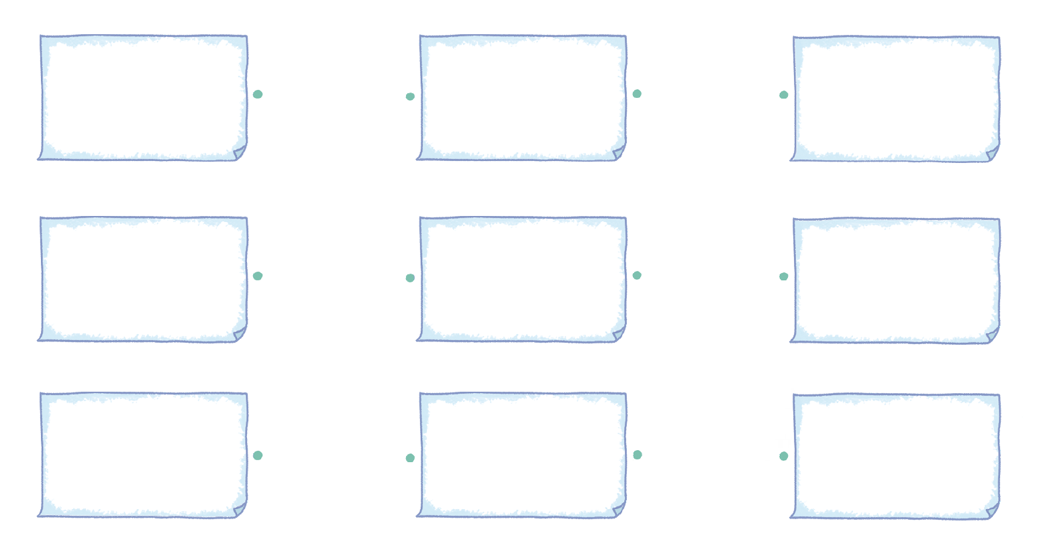
Θ Description & Function
소수 세 자리 수를 알아볼까요 │ 42~43쪽
1. 지시문 약물
- 볼드 : 드래그, 연결
2. 드래그해서 선 잇기 기능
3. 풀이 확인 버튼(다음 슬라이드)
4. 답 칸 클릭하면 답 나타남. 정답 확인 버튼은 정답 가리기로 토글 됨.
개념 정리
1
2
3
4
5
관계있는 것끼리 선으로 이어 보세요.
#1
점을 드래그하여 옳은 답과 연결하세요.
i
#2
이 점
삼사칠
0.001이
25개인 수
0.025
일 점
칠팔사
0.001이
1784개인 수
1.784
영 점
영이오
0.001이
2347개인 수
2.347
#3
#4
삽화 파일명 | 3_2_3.png / 이미지 내 텍스트 새로 써주세요. 3_002_2015개정\수학 4-2 지도서\app\resource\contents_sub\lesson03\ops\3\images\3_2

Slide 8
Θ Description & Function
소수 세 자리 수를 알아볼까요 │ 42~43쪽
[풀이 확인 버튼 클릭 시 나타나는 화면]
개념 정리
1
2
3
4
5
관계있는 것끼리 선으로 이어 보세요.
점을 드래그하여 옳은 답과 연결하세요.
i
이 점
삼사칠
0.001이
25개인 수
0.025
일 점
칠팔사
0.001이
1784개인 수
1.784
풀이
0.001이 25개인 수는 0.025입니다.
0.001이 1784개인 수는 1.784입니다.
0.001이 2347개인 수는 2.347입니다.
영 점
영이오
0.001이
2347개인 수
2.347

Slide 9


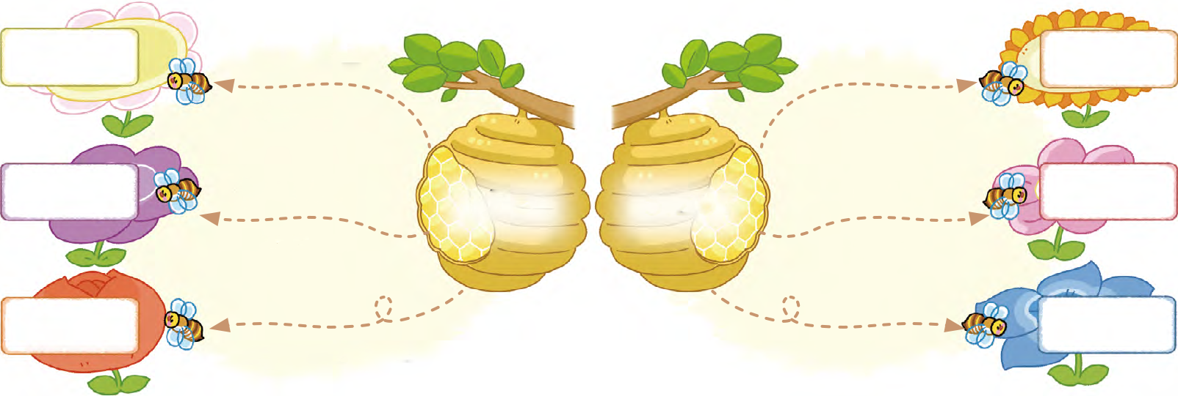
Θ Description & Function
소수 세 자리 수를 알아볼까요 │ 42~43쪽
클릭 영역은 각 이미지 내 전체
풀이 확인 버튼(다음 슬라이드)
3. 답 칸 클릭하면 답 나타남. 정답 확인 버튼은 정답 가리기로 토글 됨.
개념 정리
1
2
3
4
5
안에 알맞은 수를 써넣으세요.
#1
1.783
0.001만큼
0.001만큼
5.268
작은 수
큰 수
1.774
0.01만큼
1.784
5.267
0.01만큼
5.277
작은 수
큰 수
1.684
5.367
0.1만큼 작은 수
0.1만큼 큰 수
#2
#2
삽화 파일명 | 3_2_4.png / 이미지 내 텍스트 새로 써주세요. 3_002_2015개정\수학 4-2 지도서\app\resource\contents_sub\lesson03\ops\3\images\3_2

Slide 10
Θ Description & Function
소수 세 자리 수를 알아볼까요 │ 42~43쪽
[풀이 확인 버튼 클릭 시 나타나는 화면]
개념 정리
1
2
3
4
5
안에 알맞은 수를 써넣으세요.
1.783
0.001만큼
0.001만큼
5.268
작은 수
큰 수
1.774
0.01만큼
0.01만큼
5.277
풀이
1.784
5.267
작은 수
큰 수
‌1.784보다 0.001만큼 작은 수는 1.783, 0.01만큼 작은 수는 1.774, 0.1만큼 작은 수는 1.684입니다.
5.267보다 0.001만큼 큰 수는 5.268, 0.01만큼 큰 수는 5.277, 0.1만큼 큰 수는 5.367입니다.
1.684
5.367
0.1만큼 작은 수
0.1만큼 큰 수

Slide 11

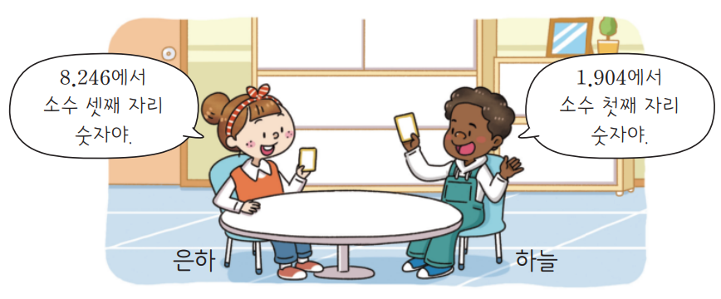
Θ Description & Function
소수 세 자리 수를 알아볼까요 │ 42~43쪽
말풍선 소스
2. 색상 박스
3. 약물 사용
4. 풀이 확인 버튼(다음 슬라이드)
5. 답 칸 클릭하면 답 나타남. 정답 확인 버튼은 정답 가리기로 토글 됨.
개념 정리
1
2
3
4
5
두 친구가 설명하는 숫자를 각각 써 보세요.
#1
8.246에서
소수 셋째 자리
숫자야.
1.904에서
소수 첫째 자리
숫자야.
8.246에서
소수 셋째 자리
숫자야.
#2
은하
하늘
#3
은하
6
하늘
9
#5
#4
삽화 파일명 | 3_2_5.png / 이미지 내 텍스트 새로 써주세요. 3_002_2015개정\수학 4-2 지도서\app\resource\contents_sub\lesson03\ops\3\images\3_2

Slide 12
Θ Description & Function
소수 세 자리 수를 알아볼까요 │ 42~43쪽
[풀이 확인 버튼 클릭 시 나타나는 화면]
개념 정리
1
2
3
4
5
두 친구가 설명하는 숫자를 각각 써 보세요.
8.246에서
소수 셋째 자리
숫자야.
1.904에서
소수 첫째 자리
숫자야.
8.246에서
소수 셋째 자리
숫자야.
풀이
은하: 8.246에서 소수 셋째 자리 숫자는 6입니다.
하늘: 1.904에서 소수 첫째 자리 숫자는 9입니다.
은하
하늘
은하
6
하늘
9

